Slide 1

GeCos Replacing Exper ：Generalizable and Comprehensible INdustrial Intrusion Detection
GeCos替代专家：兼具高泛化与可解释性的工业入侵检测
报告人：安桂林
34th USENIX Security Symposium

Slide 2

01
研究背景和意义
目录
CONTENT
02
核心思想
03
主要研究内容
04
实验结果

Slide 3
第一部分
研究背景和意义

Slide 4
研究背景和意义
01
研究背景与意义
（1）工业安全的最后防线：
工业控制系统（ICS）正面临日益复杂的针对性物理攻击。虽然入侵检测系统（IIDS）是关键防线，但中小型工厂往往缺乏深厚的领域安全专家来手动配置和维护复杂的防御模型。
（2）当前技术的两难困境：
纯数据驱动范式（如机器学习）： 优势是高度自动化、泛化能力强 ；痛点是“黑盒运行”，阻碍了理解告警所需的透明度，难以进行故障定位 。
专家知识范式（如物理公式）： 优势是逻辑清晰、好溯源 ；痛点是极其依赖领域专家的手工配置，耗时耗力，容易出现模型遗漏，且根本无法轻易移植到新的工厂环境 。
（3）GeCos 的破局使命：
能不能让机器自动去生成专家物理公式？这是 GeCos 要解决的核心问题 。

Slide 5
第二部分
核心思想

Slide 6
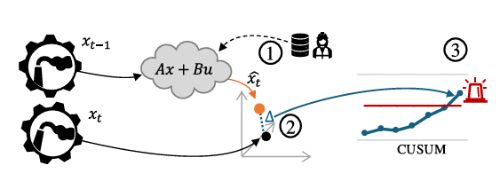
核心思想
01
核心思想
核心逻辑：
任何工业系统都遵循物理定律。将每个组件的良性行为表示为相关测点的数学组合，就能通过预测值与真实值的偏差来抓取异常。
GeCos 的运作三步曲：
（1）机器自动建模： 机器自己翻阅历史数据，找出传感器与执行器之间的物理关联公式。
（2）实时物理预测： 运行过程中，根据刚才的公式，预测下一秒物理世界应该发生什么。
（3）误差追踪告警： 对比“预测值”和“真实值”，误差一旦超出合理范围，立刻告警。

Slide 7
第三部分
实现原理

Slide 8

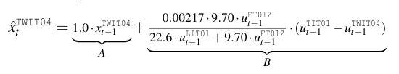
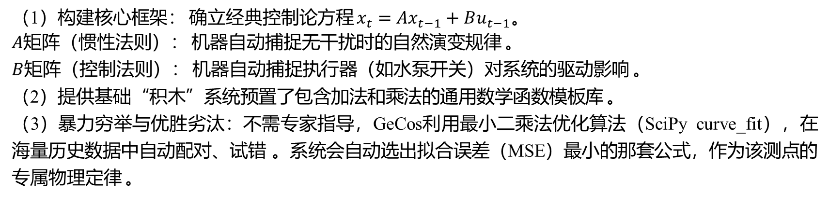
实现原理
1
实现原理一 —— 自动建立专家级物理模型
（1）构建核心框架： 确立经典控制论方程 $x_{t}=Ax_{t−1}+Bu_{t−1}$。
$A$矩阵（惯性法则）： 机器自动捕捉无干扰时的自然演变规律 。
$B$矩阵（控制法则）： 机器自动捕捉执行器（如水泵开关）对系统的驱动影响 。
（2）提供基础“积木”系统预置了包含加法和乘法的通用数学函数模板库 。
（3）暴力穷举与优胜劣汰：不需专家指导，GeCos利用最小二乘法优化算法（SciPy curve_fit），在海量历史数据中自动配对、试错 。系统会自动选出拟合误差（MSE）最小的那套公式，作为该测点的专属物理定律 。
SWaT数据集水箱液位（LIT101）变化
（简单的“线性加减”）
进水流量计 (FIT101)
出水流量计 (FIT201)
HAI数据集水槽温度（TWIT04）变化
（复杂的“非线性物理现象”）
进水流量 (FT012)
进水温度 (TIT01)
水箱当前液位 (LIT01)

Slide 9
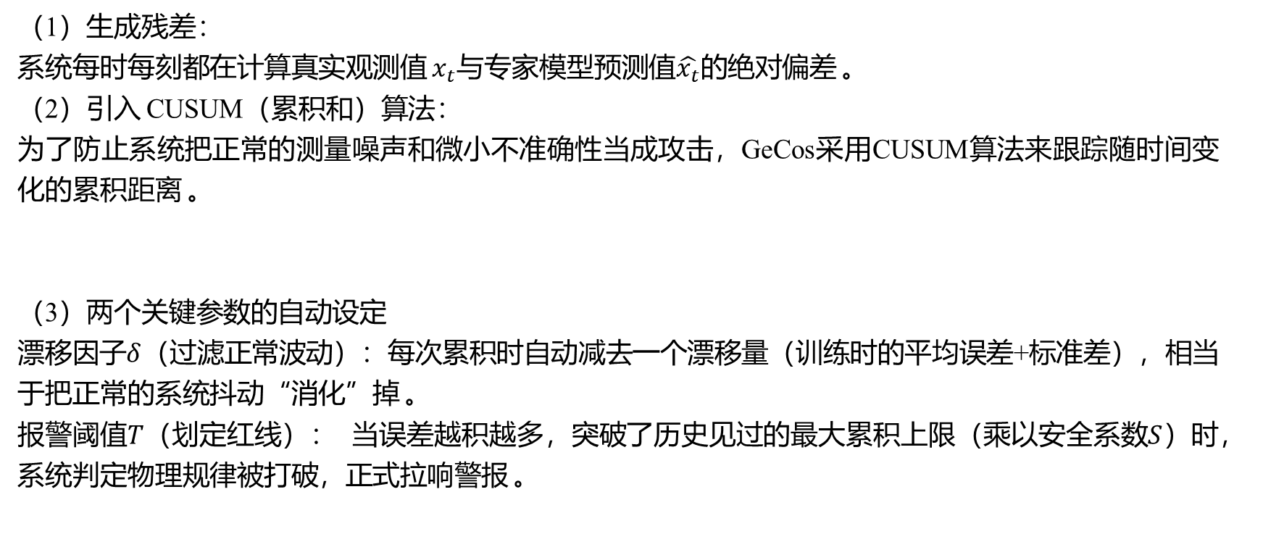
实现原理
2
实现原理二 —— 聪明地包容误差与果断告警
（1）生成残差：
系统每时每刻都在计算真实观测值 $x_{t}$与专家模型预测值$\hat{x_{t}}$的绝对偏差 。
（2）引入 CUSUM（累积和）算法：
为了防止系统把正常的测量噪声和微小不准确性当成攻击，GeCos采用CUSUM算法来跟踪随时间变化的累积距离 。
（3）两个关键参数的自动设定
漂移因子$δ$（过滤正常波动）：每次累积时自动减去一个漂移量（训练时的平均误差+标准差），相当于把正常的系统抖动“消化”掉 。
报警阈值$T$（划定红线）： 当误差越积越多，突破了历史见过的最大累积上限（乘以安全系数$S$）时，系统判定物理规律被打破，正式拉响警报 。
$$CUSUM_{t}^{i}≔\max\left(0,CUSUM_{t−1}^{i}+\left|\left|x_{t}^{i}−\hat{x_{t}^{i}}\right|\right|−δ^{i}\right)$$
$$T^{i}=S⋅\max\left(CUSUM_{train}^{i}\right)$$

Slide 10
第四部分
实验结果

Slide 11
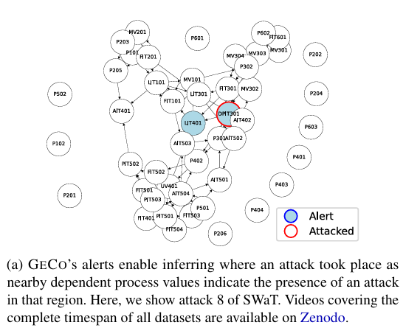
GeCos 的核心优势 —— 基于物理依赖图的告警溯源
拓扑结构提取：图中的节点代表工业系统中的各个传感器与执行器（如水压计、液位计等），连线则代表 GeCos 从历史数据中自动学习到的物理依赖关系 。
直观的故障定位：红圈节点 (Attacked)：代表真实遭受黑客物理攻击的测点（如图中的 DPIT301 被恶意篡改） 。蓝底节点 (Alert)：代表 GeCos 因捕捉到预测残差异常而触发告警的节点（如图中的 LIT401） 。
白盒可解释性：GeCos 打破了传统深度学习的“黑盒”告警模式。告警节点（蓝圈）往往紧挨着真实的受攻击节点（红圈），平均拓扑距离仅为 0.5 跳，帮助现场工程师瞬间锁定物理故障源头 。

Slide 12
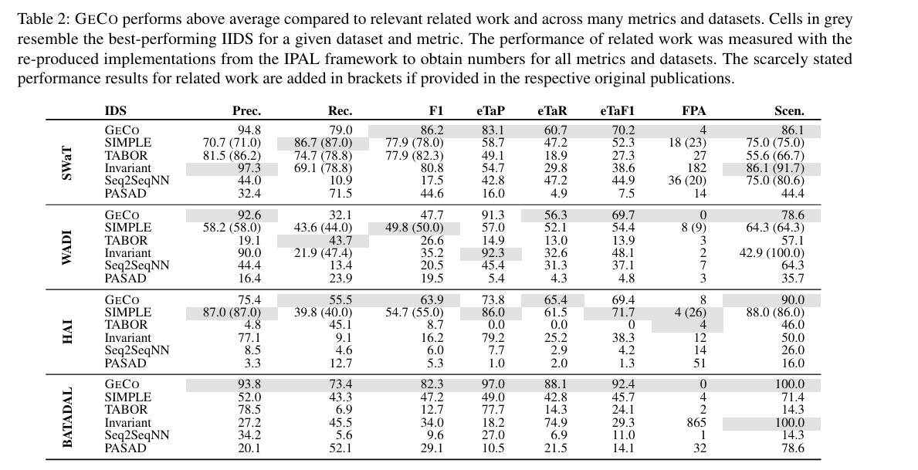
实验结果

Slide 13
感谢聆听！

